Slide 1

计算机网络及应用
第十讲
主讲教师：程 光
东南大学计算机科学与工程学院
江苏省计算机网络技术重点实验室
CERNET华东北地区网络中心
gcheng@njnet.edu.cn

Slide 2

第六章 网络互连
局域网关注的是物理层、数据链路层的数据传输和控制。（802.3、802.4、802.5、802.11、FDDI等）
广域网关心的是物理层、数据链路层、网络层（路由）的数据传输和控制。（X、25—FramRlay—ATM、SDH等）
FTP
FTP
TCP
TCP
IP
？？？
IP
802.3
802.11
Ph1
Ph2
以太网
子网1
子网2
无线网

Slide 3
第六章 网络互连
FTP
FTP
TCP
TCP
IP
IP
802.3
802.3
广域网
Ph1
Ph1
ATM
以太网
网络1
网络2
以太网
单位1的网络
单位2 的网络
？？？
网络与网络之间的互连技术（互连设备）

Slide 4
第六章 网络互连
1
（1） 网络互连的目的
将两个或者两个以上具有独立自治能力的计算机网络连接起来，实现数据流通，扩大资源共享范围，或者容纳更多用户。
网络互连包括同构网络、异构网络的互连，
局域网与局域网（LAN/LAN）的互连、
局域网与广域网（LAN/WAN）
局域网经广域网的互连。

Slide 5
第六章 网络互连
1
（2）网络互连的意义
★ 扩大资源共享的范围 — 容纳更多的用户和资源；
★ 提高网络的性能 — 划分子网，有利于避免相互干扰；
★ 降低成本 — 统一入/出口，有利于降低外联的总体成本；
★ 提高安全性 — 入/出口监控，有利于统一管理和维护；
★ 提高可靠性 — 子网划分，有利于冗余设计。

Slide 6
（3） 网络互连通信的可能问题
2
互连的网络要能够进行通信，须解决网络之间的差异：
  不同的寻址方案
  不同的最大分组长度
  不同的超时控制
  不同的差错恢复方法
  不同的状态报告方法
  不同的服务（面向连接服务和无连接服务）
  不同的管理与控制方式 ，等等

Slide 7
（4） 网络互连的准则
2
★ 对原有网络的硬件和软件或者网络结构和协议不应作太大的修改（保持原有网络的特性）。
不应为提高网络之间传输的性能而影响各个子网内部的传输功能和性能。
执行网络互连的部件应当提供协调子网不同特性的能力。 例如：编址方案、分组大小、访问机制和协议转换等。

Slide 8
网络互连部件—互连的核心
3
执行不同协议的实体之间无法通信，因此作为互连部件应当具有：
内部执行各子网的协议，成为子网的一部分，
实现不同子网协议之间的转换，保证执行两种不同协议的网络之间可以进行互连通信。
协议转换包括协议数据格式的转换、地址映射、速率匹配、网间流量控制等。
互连通信
协议转换
互连部件
（低层协议转换）
子网A
子网B

Slide 9
（2） 网络互连的形式
4
单部件（网关）互连
通过某个专门的互连部件连接两个或者两个以上的网络（子网）。
网络1
网络2
两个子网执行不同协议时，单网关进行必要的协议转换；

Slide 10
（2） 网络互连的形式
4
半部件（网关）互连
通过一对提供互连功能的部件进行两个网络（子网）的互连；
网络1
网络2
互连部件只能屏蔽对应层之下各层次的差异，为了保证更高层实体之间的通信，通信双方应当执行相同的高层协议。

Slide 11
（3） 网络互连部件分类
5
互连部件的作用：低层协议的转换；
原则上可以对应到OSI/RM的任何层次。
转换发
生层次
物理层
链路层
及以下层
网络层
及以下层
运输层
及以上层
互连部
件称呼
转发器
网桥
路由器
网关
有时，也将所有的互连部件统称为网关（Gateway）。

Slide 12
网络互连部件—转发器（中继器、集线器）
6
目的：互连仅在物理层及其下层（传输媒体）存在差异的网络；延伸网段，改变传输媒体，同构网络互连；
OSI高层
转发器
OSI高层
DL
DL
Ph1
Ph1
Ph2
Ph2
子网1
子网2

Slide 13
网络互连部件—转发器（中继器、集线器）
6
过程：信号（含噪声）的接收和再生/整形—补偿信号能量；
形式：电缆延伸、光电转换等；
细缆
双绞线
转发器
集线器
堆叠式集线器
光纤
光电转换器
粗缆

Slide 14
常用集线器（HUB）
7
共享式集线器（10/100M)
叠堆式集线器
端口数为8的倍数；
级连
集线器
堆叠

Slide 15
转发器的特点：
8
延伸网段，模拟信道：信号（含噪声）接收和再生；
数字信道：信号接收和整形；
易于实现，成本低；
局域网环境下，通过转发器互连的设备处于同一广播域，一个结点发出的信息被域中所有结点感知，限制了域中结点数。

Slide 16
网络互连部件—网桥（含交换器）
9
目的：互连两个独立的、仅在低两层实现上有差异的子网；
OSI高层
网桥
OSI高层
N
N
DL1
DL1
DL2
DL2
Ph1
Ph1
Ph2
Ph2
子网1
子网2
过程：信息帧的转发（含异构网互连时的重新封装）

Slide 17
网络互连部件—网桥（含交换器）
9
MAC帧头转换
以太网
新MAC帧头
令牌环网802.5
校验码
数据
MAC帧头
数据
新校验码
8
6
6
2
46-1500
4 （字节）
以太网帧格式
F
DA
SA
L/T
DATA
FCS
1 1 1 2 2 0－N 4 1 1(字节)
令牌环信息帧 SD AC FC DA SA DATA FCS ED FS

Slide 18

（2） 常用场合
10
“相同”或者仅在底2层“相异”的网络互连；
以太网—以太网（同构网络，如交换器）
以太网---无线局域网（异构网桥，AP）
以太网—FDDI（异构，网桥）
以太网—令牌环（异构，网桥）
以太网—ATM网（异构，网桥）
ATM网络
网桥
FDDI
网桥
以太网
以太网

Slide 19
（3） 网桥的功能及特点
11
★ 地址过滤. 具有统一的数据链路层的编址格式，网桥能够识别各种地址，并根据数据帧的宿地址，有选择地让数据帧穿越网桥。
帧限制 网桥不对帧进行分段，只进行必要的帧格式转换，以适应不同子网。超长帧被丢弃（上层实体协商帧长度）。各子网相对独立，控制帧不能穿越网桥。

Slide 20
（3） 网桥的功能及特点
11
监控功能 作为单个子网的一部分，参与对子网的监控和对信息帧的校验。具有“存储-转发”的能力，接收帧、检查帧和转发帧。
缓存能力 适应不同子网对媒体访问的控制方式。
透明性。 不应影响原有子网的通信能力。

Slide 21
（4） 网桥的路径选择—避免广播风暴
12
问题：多个子网互连时，如何找到分属不同子网的结点？
基本方法：网桥对信息帧宿地址的处理：如果该地址不属于原子网，则向所有的端口转发（广播）。
结果：大量的“无用帧”扩散到网上—广播风暴。 可能导致帧在网络上的无限制的转发。
00123456
04125456
10173856
1017385A
网段1
网段4
网段2
网段3
501C3dD56
50173E56
508C3dD5B
50873EA6

Slide 22
（4） 网桥的路径选择—避免广播风暴
12
解决方法：设置地址映射表—有选择地转发；
设置计数器—丢弃转发过的帧。
地址映射表的结构：
结点地址
网桥端口编号
0A074B128236
网桥
0A77810E52FA
0A074B128236
2
0A77810E52FA
4
地址映射表的使用：
分析途经网桥的每个帧，如果宿地址出现在映射表中，封装/转发该帧至对应网段（端口），否则广播。

Slide 23
地址映射表的动态构造（自学习）
13
50873EA6, 00123456
10173856, 1017385A
00123456
04125456
10173856
1017385A
网段1
网段4
网段2
网段3
501C3dD56
50173E56
508C3dD5B
50873EA6
地址映射表：
00123456, 50873EA6
MAC地址
端口
网桥分析收到的每个帧：
源地址：加入/修改地址表
地址 + 所属端口；
宿地址：查地址表，
已存在，转发到指定网段
无，广播到所有子网；
00123456
网段1
50873EA6
网段3
1017385A
网段4
……
…
地址表大小、维护和构造方法

Slide 24
（5） 网桥循环的避免—冗余网桥及生成树
14
为提高网络可靠性，通常需设置冗余网桥或者冗余连接；
问题：可能导致地址映射表无法正常工作。
1
A
B
A
A→B
A→B
B
1
可靠性
A→B
A→B
2

Slide 25
（5） 网桥循环的避免—冗余网桥及生成树
14
问题：可能导致地址映射表无法正常工作。
1
A
B
A
A→B
A→B
B
1
A→B
A→B
可靠性
2
解决方法：不转发已转发过的帧？
潜在问题：如何保存和判别转发过的帧？结点增加，子网增多时问题更为严重。
解决方法：对于存在环路的网络，执行构树过程，确保网络中任意两个结点之间有且仅有一条路径。

Slide 26
冗余网桥及生成树(Span Tree)算法（续）
15
★ 解决方法：执行生成树算法，消除循环，多余资源留作备用；
目标：任意两个结点之间仅有一条（跨越不同网段）的路径；
原理：逐个增加网桥（端口），一旦出现环路，则阻塞引起该环路的端口；
算法依据：网段为点，桥为边的图中求生成树（支撑树）；
辅助设施：网桥具有网桥标识和端口（网段）编号；端口可设置“转发”、“阻塞”等状态。

Slide 27
冗余网桥及生成树(Span Tree)算法（续）
15
过程及原则：
① 根网桥（指定或最小地址的桥）周期性（1-4s）发出Hello广播报文；
② 所有网桥记录并转发该报文；
③多个桥向同一网段转发该报文时，小地址桥的端口置为“转发”状态，其它桥的相应端口可置为“阻塞（不转发）”；
④ 保证每个网段都（仅）有一个桥（端口）负责转发；
⑤ 当同一桥的多个端口冲突时，阻塞编号较高的端口。

Slide 28
冗余网桥及生成树示意
16
A
F
C
1
2
D
E
3
5
4
6
B
G
图（网段为点，桥为边）及生成数（支撑树），小号边优先；
A
F
A
F
1
2
3
1
3
1
5
C
D
E
D
E
4
3
4
4
6
B
G
B
G

Slide 29
冗余网桥及生成树示意
16
A
F
C
1
2
D
E
3
5
4
6
B
G
图（网段为点，桥为边）及生成数（支撑树），小号边优先；
A
F
A
F
1
2
3
1
3
1
5
C
D
E
D
E
4
3
4
4
6
B
G
B
G

Slide 30
冗余网桥及生成树示意（同一网段多转入时，大号端口阻塞）
17
A
F
Hello帧
流向
1
1
C
1
3
1
2
1
1
1
D
2
E
3
1
阻塞
5
1
2
3
4
4
5
阻塞
6
5
4
4
5
B
G
结果
A
F
C
1
2
D
E
3
5
4
6
B
G

Slide 31
透明网桥（Transparent Bridge）
透明网桥由各个网桥自己来决定路由选择，局域网上的各结点不负责路由选择，网桥对于互连局域网的各结点来说是“透明”的。
透明网桥的标准：IEEE 802.1d或ISO 8802.1d。
透明网桥一般用在两个使用同样的MAC层协议的网段之间的互连。如两个Ethernet网。
A
F
C
1
2
D
E
3
5
4
6
B
G

Slide 32
源路选网桥（Source Routing Bridge）
源路选网桥由发送帧的源结点负责路由选择。
假定每个结点在发送帧时，都已经清楚地发往各个目的结点的路由，在发送帧时将详细的路由信息放在帧的首部中。
标准：IEEE 802.5，IBM令牌环
如何发现适合的路由？
环网1
环网2
环网3

Slide 33
源路选网桥（Source Routing Bridge）
如何发现适合的路由？
源结点以广播方式向目的结点发送一个用于探测的发现帧（discovery frame),发现帧将整个通过网桥互连的局域网中沿着所有可能的路由传送。
在传送过程中，每个发现帧都记录所经过的路由。当这些发现帧到达目的结点时，就选择出一个最佳路由。（跳步数最少的路径）。
环网3
环网3
3
2
5
B
A
环网1
1
环网2
4
环网3

Slide 34
网桥实例—以太网交换器（交换式集线器）
简化的网桥,用于以太网的互连。由于网络的网络具有相同的协议，交换机无需进行协议转换，延迟小，交换速度快。
特点: 1、支持少量的存储能力(缓冲）、
2、少量的地址表（提高查表速度）
3、处理相同的帧格式（相同类型的网络互连）。
4、具有分割子网的功能，
5、每个端口独享指定的带宽。
6、支持多个独立的数据流，具有较多的吞吐量
7、硬件交换，交换速度快。
一般的网桥：同一时刻只有一对端口通信
通过软件实现协议转换
交换器：同一时刻可有多对端口在通信

Slide 35
以太网交换器
交换器的缓冲：
如何设置缓冲，使得数据帧在交换器中延迟最小？
**在每对端口之间都建立一对独立的缓冲器，
每个缓冲器仅存储从一个固定的端口发来的并在传送到另一固定端口去的帧。
地址解析：
如何以最快的速度对以太网的MAC地址进行解码，
并确定目的端口，完成地址匹配？
**有效地管理站点的“老化”和“认识”：
“老化”：长时间未有数据帧传送的站点
“认识”：新的结点
**周期地唤醒“不活动”时间超过预定时间限制的结点，
将帧正确地广播到所有未知地址的端口。

Slide 36
以太网交换器
快速交换原理(二层交换，基于 MAC地址的交换）
直通式（ Cut-through)
存储-转发（Store--forward)
自适应转发
1000M交换器
100M交换器
1000M
1000M
100M交换器
网管
10M
100共享
100共享
常用的交换器一般具有1-2个上连端口，8、16、24、48个下连端口，端口一般为RJ45端口；配上光纤模块，可以附接光纤（光缆）。

Slide 37
6.5 网络互连部件—路由器
20
（1）原理
网桥的限制：仅适合低二层有差异的网络互连；
目的：互连两个或多个独立的同构或异构的网络，
如局域网/广域网、局域网/局域网的互连；
过程：分组的封装和转发，屏蔽3层以下的差异，
OSI网络层的主要功能：路由选择—路由器；
路由器的体系结构：
路由器
OSI高层
OSI高层
N1
N1
N2
N2
DL1
DL1
DL2
DL2
Ph1
Ph1
Ph2
Ph2
子网1
子网2

Slide 38
（2） 路由器的主要功能
21
★ 寻址：全网地址格式统一，如IP地址；
路由选择：了解互连的子网工作状态，旁路故障和防止拥塞；
分组分段/合段：根据子网的分组长度要求，进行分组的分段和合段；
格式封装：构建适合子网传输和处理的分组；
存储—转发（分组过滤）：分组校验（丢弃出错的分组）、存储和转发。
路由器功能主要由软件完成，效率较低，高性能的路由器具有高的价格。

Slide 39
（3） 路由器的主要应用
22
局域网—广域网—局域网互连
高层
高层
分组交换数据网
或帧中继网络等
路由器
路由器
局域网
局域网
交换器
交换器
交换器

Slide 40
常用路由器的端口配置
23
1-2个以太网端口（10/100/1000M自适应）：连接局域网；
若干个同步/异步端口（可设置）：连接广域网；
若干个可扩展槽：配置不同的模块，附接不同的网络（如ATM、FDDI、帧中继等）；
实用中，路由器主要用于企业网的对外接口，企业网内部使用网桥（交换器）附接结点。
X25网络
ATM网络
帧中继网络
R
企业
以太网
企业
FDDI网
R
R

Slide 41
广域网路由器的配置实例
24
串行口s0
X.25：22211133
公共数据网
串行口s0
X.25：33334444
10M交换器
10M交换器
以太网口e0
202.119.24.1
以太网口e0
202.119.12.1

Slide 42
串行口s0
X.25：22211133
Ip: 202.118.2.1
串行口s0
X.25：33334444
Ip: 202.118.2.2
公共数据网
10M交换器
10M交换器
以太网口e0
202.119.24.1
以太网口e0
202.119.12.1
路由器1：
# interface ethernet 0
# ip address 202.119.24.1 255.255.255.0
# exit
# interface serial 0
# ip address 202.118.2.1 255.255.255.0
# encapsulation x25
# x25 address 22211133
# x25 htc 16
# x25 map ip 202.118.2.2 33334444
# exit
# router static
# ip route 202.119.12.0 255.255.255.0 202.118.2.2
# exit

Slide 43
二层/三层交换（L2/L3交换）
一般的以太网交换器，实现OSI二层交换
数据帧不作任何修改，仅仅查一下地址映射表（交换表）
A:00123456
B:04125456
C:10173856
D:1017385A
网段1
网段2
网段3
网段4
E:501C3dD56
F:50173E56
G:508C3dD5B
H:50873EA6
交换机
地址映射表
MAC帧
MAC帧
MAC 地址 端口
00123456 网段1
50873EA6 网段4
入
出
1017385A 网段2
根据MAC地址进行交换，IP包作为数据。

Slide 44
二层/三层交换（L2/L3交换）
三层交换:具有一定的路由功能。
通过IP地址来确定是哪个子网的结点，帧可能会发生变化，经路由器后变成新的帧。
202.119.11.0
202.119.25.0
202.119.12.0
202.119.24.0
路由表
路由表
IP报文
MAC帧
IP报文
IP报文
新MAC帧
IP地址 端口
202.119.11.0 T1
202.119.2.0 T2
202.119.24.0 T3
L3交换
L2交换
路由器/三层交换机

Slide 45
（4） 二层/三层交换（L2/L3交换）
26
L2交换：交换机根据帧的宿地址和映射表，不作修改地交换至输
出端口；交换对象：帧。
MAC帧
MAC帧
入
出
L2交换
L3交换：根据分组的宿地址和路由表，在路由器上实现分组的交换。
路由表
IP地址 端口
路由表
IP报文
MAC帧
IP报文
202.119.11 T1
202.119.2. T2
202.119.24 T3
…
IP报文
新MAC帧
L3交换

Slide 46

远程访问（PPP 协议）
PPP－(Point－Point Protocol) 协议：
支持主机通过串行方式进入Internet。
用户到 ISP 的链路使用 PPP 协议
已向因特网管理机构
申请到一批 IP 地址
用
户
接入网
至因特网
ISP
PPP 协议

Slide 47
远程访问（PPP 协议）
PPP的组成：
PPP提供了一个在串行点－点链路上传输数据报的方法。
1、一种在串行链路上将数据报打包的方法。（类似于HDLC）
2、一个可扩充的链路控制协议（LCP），用于建立、配置和测试数据链路的连接。
3、一系列的网络控制协议（NCP），用于建立和配置不同的网络层协议。

Slide 48
远程访问（PPP 协议）
PPP的工作过程：
1、PC机通过Modem拨号呼叫ISP路由器，路由modem应答，建立了物理连接。
2、PC向路由器发一串LCP包，与路由器协商使用的PPP参数，包括用户认证等（用户名，口令）。
3、协商完，PC机发一串NCP包，配置网络层。例如：要运行TCP/IP协议，需要分配一个IP地址，（动态分配）

Slide 49
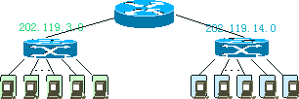
虚拟网络
传统的局域网: 以物理网段为基本网络用户单位，如果一个节点接到一个网络设备（HUB、中继器、网桥或交换机）上，那么，它就与其他接在同一设备上的节点属于同一个局域网，可以互发广播报文。
不同网段上的用户不能处于同一局域网中。
202.119.3.0
202.119.14.0

Slide 50
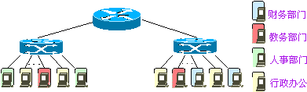
虚拟网络（VLAN）
跨接不同物理LAN网段的节点形成逻辑LAN网段，使得在不同物理网段的用户处于同一局域网中（虚拟局域网），形成逻辑的工作组。在同一逻辑工作组中的节点可以互发广播报文。
虚拟网络 ：在逻辑上可以通过网络管理来划分逻辑工作组的物理网络。用户可以根据自己的需求，而不是根据用户在网络中的物理位置来划分网络。

Slide 51
虚拟网络
在实际联网中为什么会使用VLAN？
1、减少因网络成员的变化所带来的开销
减少因用户的增加、删除、移动等工作产生的隐含开销。
2、虚拟工作组
某一部门或分支机构的成员可以在虚拟工作组模式下共享同一个“局域网”，把绝大多数的网络流量限制在VLAN广播域内部。

Slide 52
虚拟网络
3、减少了路由器的使用
支持虚拟网的交换机可以在没有路由器的情况下很好的控制广播流量。
在VLAN中，从服务器到客户端的广播信息只会在连接本虚拟网客户机的交换机端口上被复制，而在其他端口上广播信息被终止。
只有那些需要跨越虚拟网的数据包才会穿过路由器。 在这种方式下交换机扮演了路由器的角色。
4、局域网的安全性

Slide 53
虚拟网络的划分
划分VLAN的方法主要有两种：静态和动态。
静态：VLAN由交换机本身的特征信息定义，
通常包括插槽、端口或端口组等。
动态：VLAN通常由节点的某些特征信息定义，可以是节点的MAC地址、正在使用的协议、甚至是某些认证信息（如名字与口令等）。
三种常用的划分方法：
1.根据端口划分VLAN（配置交换）
2.根据MAC地址划分VLAN（帧交换）
3.根据网络层定义划分VLAN

Slide 54
根据端口划分VLAN（配置交换）
利用交换机的端口划分VLAN成员，在一个交换机上进行虚网划分。
例：1、3、6、7端口:VLAN1，4端口：VLAN3，
2、5、8 端口：VLAN4。若100M交换机的上行端口为A，则在该交换机中的配置为：
set trunk A
set vlan 1 1,3,6,7
set vlan 3 4
set vlan 4 2,5,8
1000M
100M
10M
10M
10M

Slide 55
根据端口划分VLAN（配置交换）
允许跨越多个交换机的多个不同端口划分VLAN,
不同交换机上的若干个端口可组成同一个虚拟网。
特点: （1）配置过程简单。
（2）跨交换机的虚网交互通过路由器或三层交换机进行。
（3）用户从一个端口的虚网移到另一端口所在的虚网，需要进行重新设置
100M
10M
10M
10M

Slide 56
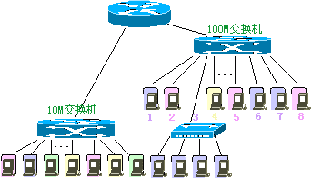
根据MAC地址划分VLAN（帧交换)
交换机根据节点的MAC地址，决定将其放置于哪个VLAN中。
MAC地址是捆绑在网络接口卡上的，这种VLAN的划分方法与连接到交换机上的设备有关，可以允许网络用户从一个物理位置移动到另一个物理位置上，并且自动保留其所属虚拟网段的成员身份。
该VLAN的划分方法独立于网络的高层协议（如TCP/IP、IP、IPX 等)。
缺 点：
所有的用户必须被明确的分配到一个VLAN中，网卡换了，必须修改虚网配置。

Slide 57
根据网络层定义划分VLAN
交换机还可以根据使用的协议或网络层地址(如TCP/IP中的子网段地址)来确定网络成员(VLAN)的划分。
九龙湖校区财务办公室
财务系统服务器 、一卡通系统服务器
四牌楼校区财务处
校园网主干
丁家桥校区财务办公室
202.119.2.0

Slide 58
根据网络层定义划分VLAN
优 点：
(1) 可以按传输协议划分网段；
(2) 用户可以在子网内部自由移动而不用重新配置自己的工作站；
(3) 可以减少由于协议转换而造成的网络延迟。
缺 点：
基于网络层的虚拟网需要分析协议的地址格式并进行相应的转换，影响交换机的速度。

Slide 59
VLAN之间的互连
VLAN与VLAN之间的互连需要通过路由器进行，
或者具有三层交换功能（路由）的交换机进行。
交换机： 普通交换机
带虚网划分功能的交换机
带三层交换功能的交换机
网络互连设备：
转发器（集线器）
网桥（二层交换机）
路由器（三层交换）
网关（Gateway）

Slide 60
网关（Gateway）
执行互连OSI运输层及其以上的各层协议的转换，
或者实现不同体系结构的网络协议转换的互连设备。
A1
体
系
结
构
1
A2
体
系
结
构
2
N1
N1 N2
N2
DL1
DL1 DL2
DL2
Ph1
Ph1 Ph2
Ph2
网络
1
网络
2

Slide 61
网关的应用
凡是在应用层协议不相同的两个网络系统的互连都需要使用网关。
FTAM－－FTP
MHS－－SMTP
TCP/IP－－SPX/IPX
WAP－－TCP/IP
银行的支付网关（跨行支付）
银联

Slide 62
一般的企业网络
企业网通常采用层次结构，由主干网和分支网组成。
主干网辐射到各个部门，分支网连接部门内的各台计算机。
主干网通常采用高速以太网；分支网通常采用以太网等；
主要网络设备：
网络适配器、共享式集线器（HUB）、
交换器（Switch ）、路由器（Router）

Slide 63
企业组网的一般方式
小规模企业（几十台计算机）
可直接使用交换机连接，形成局域网。
中等规模企业（几百台计算机）
交换器，形成局域网。
稍大规模企业（近千台计算机）
主交换机＋交换器；形成园区网
大规模企业 主交换机构成主干网，通过交换器辐射园区网
与外部连接： 增加路由器。接入广域网

Slide 64
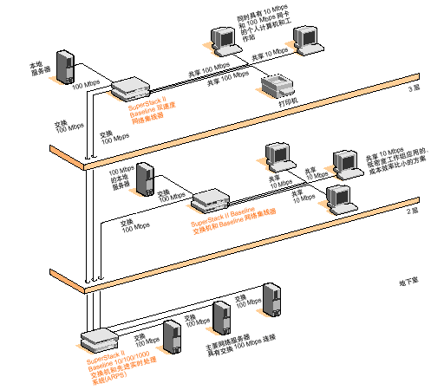

Slide 65
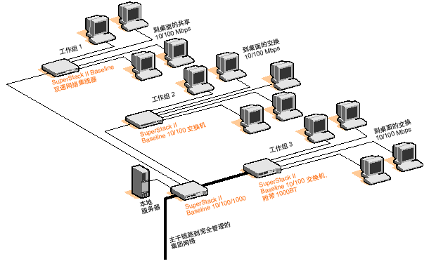

Slide 66
网络举例
主楼
数据库服务器
WEB服务器 等
远程用户。
全国各分公司
1000M交换器
电话网
100M交换器
1000M
1000M
100M交换器
10/100M
网管
100M
公共数据网
输出设备
国内各信息网络
INTERNET
100M
100M
辅楼1
辅楼2
国内外企业网

Slide 67


31
某中学校园网拓扑图
教师办公用机
综合楼专用教室
行政办公用机
办公楼
综合楼
ChinaNET
Cernet
服
务
器
1000Mbps
1000Mbps
教 学 楼
DDN专线
路由器
图书管理
服务器
1000Mbps
电话网
教师备课用机
远程用户
学生家庭
图书室用机
学生机房
服务器
光纤（1000M）
学生用机
学生用机

Slide 68
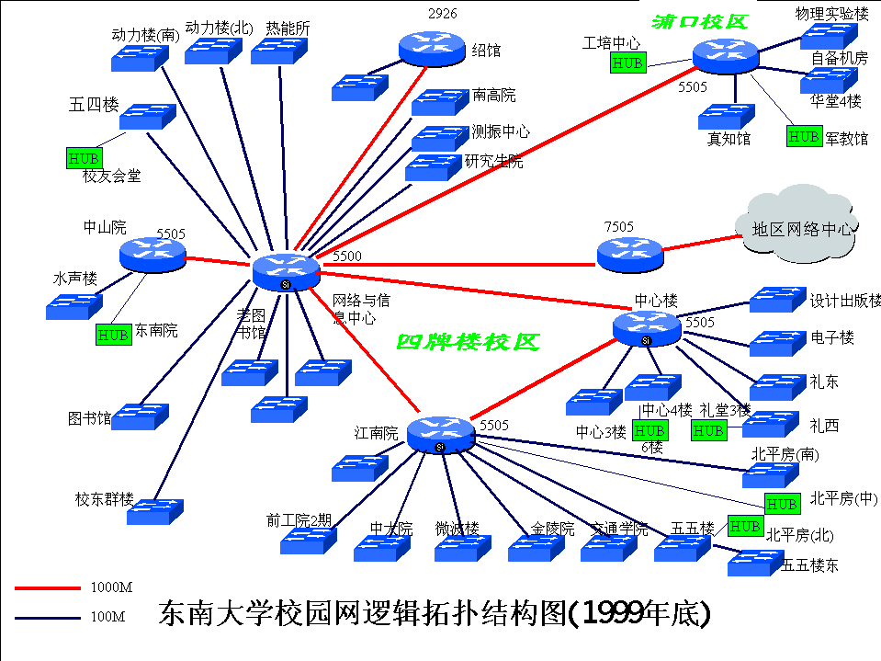

高速校园网(千兆网)
33

Slide 69
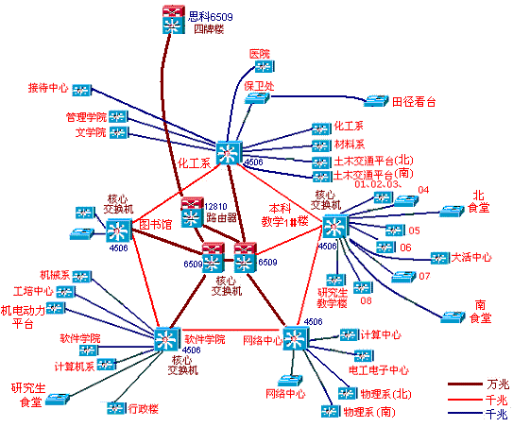
东南大学九龙湖校区网络拓扑图

Slide 70
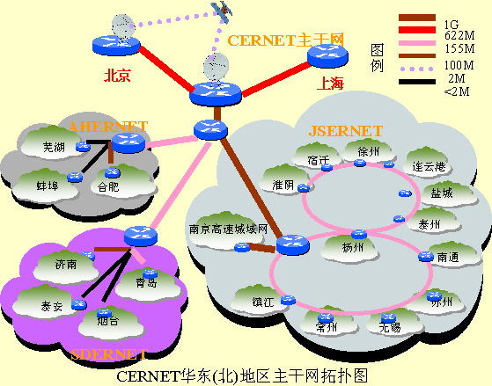
CERNET华东（北）地区主干网拓扑图

Slide 71
本章小结
35
1、网络互连的目的是分割子网和互连子网；
2、网络互连部件首先是子网上的一个部件，执行该子网的协议；同时，进行子网低层协议的转换（帧或分组的解封/封装）。
3、网络互连部件根据处理的对象可分类为：转发器、桥接器、路由器和网关；
4、原理上，网关可以互连各类子网；为提高效率酌情选用路由器、桥接器和转发器；
5、互连部件转发的对象是数据，某个子网特有的控制信息不应转发到其它子网（子网特有性能损失）；
6、桥接器设计/设置应解决的问题：广播风暴（基于自学习方式的地址映射表）和冗余循环（生成树算法）。

Slide 72
思考题：
1 网络互连时应考虑哪些因素？
2 转发器、桥接器、路由器和网关的功能是什么，各自主要用于什么场合？

